Slide 1
2023-1 Industrial AI and Automation
Robot Control System
for Motion Tracking and Precise Parsing in Disaster Sites
2023. 6. 14
Handong Global University
School of Mechanical and Control Engineering
21400000
21700394
21800031
21900000
Seok-Won Jung
Tae-Woong Song
Jin-Ho Kook
Jae-Hyun Oh
Advisor: Prof. Young-Keun Kim
Notes:
재난 현장 내 잔해 ㅈ모션 트래킹 정말 파징 시스템

Slide 2
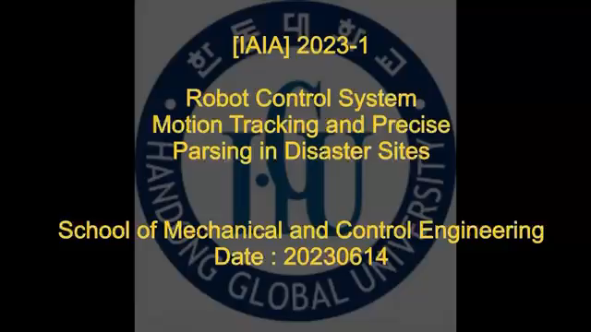
▣ Demo Video
Motion Tracking / Precise Parsing Demo Video

Slide 3
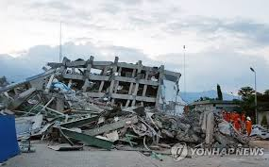
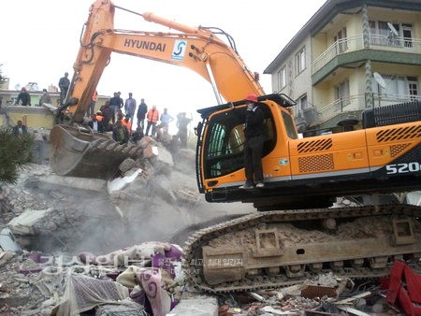
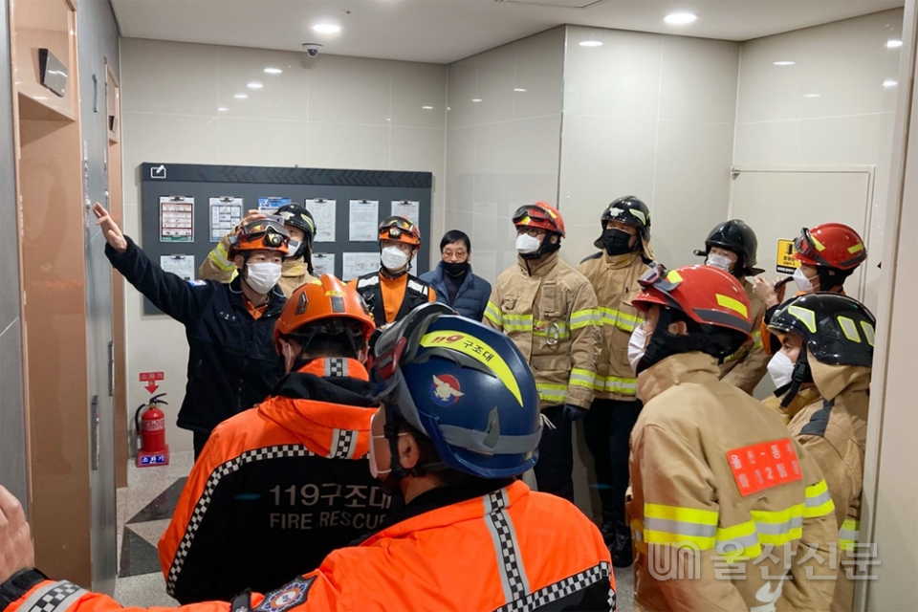
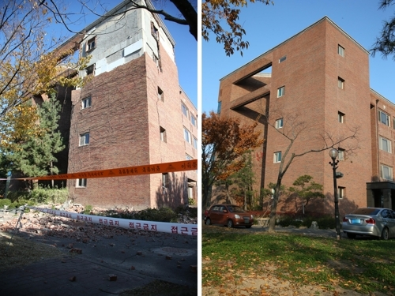
▣ Introduction
Typhoons, earthquakes, radioactivity, building collapse, etc
Obstacle elimination
Life loss during recovery
(building collapse / overwork)
Radiation exposure
Disaster Occurrence
Retrieval & Recovery
1
2
3
4
Initial Response
Disaster Relief
Damage situation identification
Analysis / reporting of disaster response status
Accident cause investigation
Continuous management of disaster sites
Notes:
재난 복구 작업 순서
재난 발생
손상 상황 식별 재해 대응 현황 분석 및 보고
인명 피해 없는 장애물 처리
재난 원인 조사 및 재해지역 지원

Slide 4
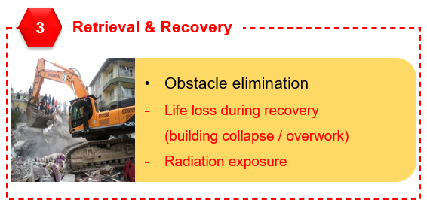
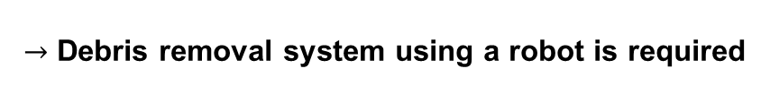
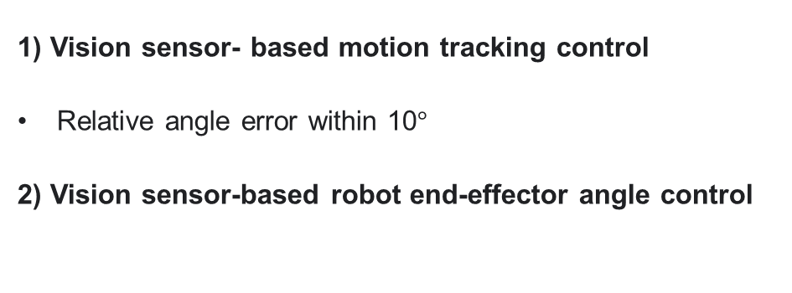
▣ Introduction
Project Goal
Problems
Goal
○ Robot system for motion tracking and precise parsing
1) Vision sensor- based motion tracking control
Relative angle error within 10$°$
2) Vision sensor-based robot end-effector angle control
$→$ Debris removal system using a robot is required

Slide 5
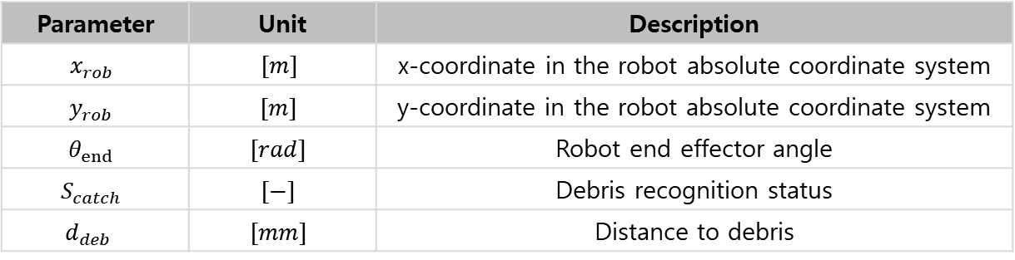

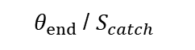
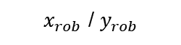
▣ Research Contents
Robot system for motion tracking and precise parsing
Algorithm Flow
1-1) Image Processing for Motion Tracking
$x_{rob}$ / $y_{rob}$
3) Robot Control
- Mode 1 for Moving to Debris
- Mode 2 for Cleaning Debris
2) Data Acquisition
From Arduino
1-2) Image Processing for Catching Debris
$$d_{deb}$$
$θ_{end}$/ $S_{catch}$
Parameter | Unit | Description
$$x_{rob}$$ | $$[m]$$ | x-coordinate in the robot absolute coordinate system
$$y_{rob}$$ | $$[m]$$ | y-coordinate in the robot absolute coordinate system
$$θ_{end}$$ | $$[rad]$$ | Robot end effector angle
$$S_{catch}$$ | $$[−]$$ | Debris recognition status
$$d_{deb}$$ | $$[mm]$$ | Distance to debris

Slide 6
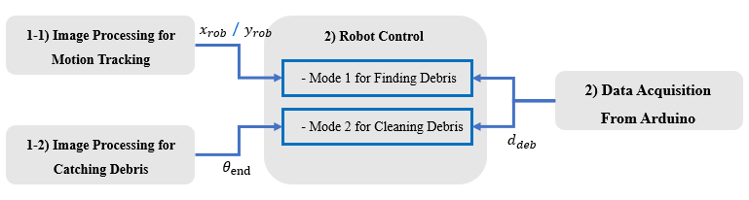
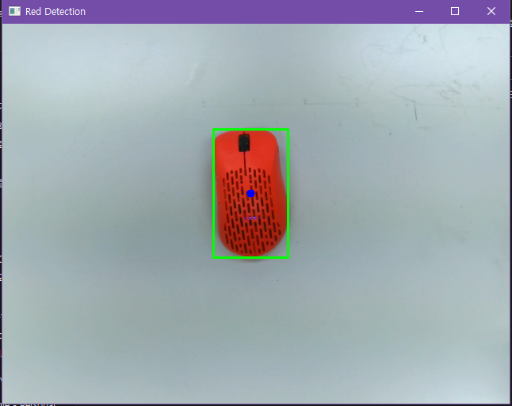
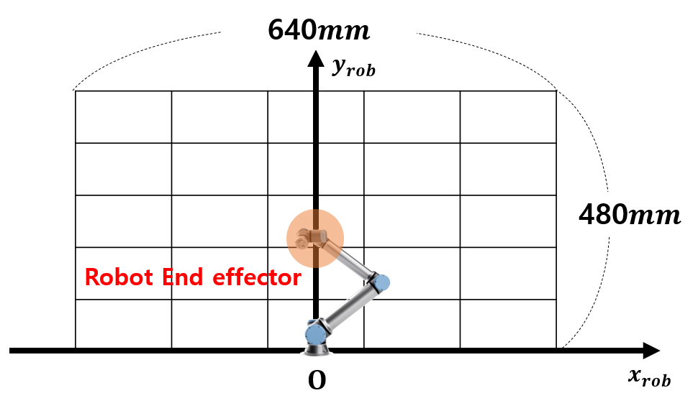
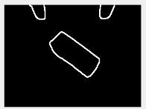
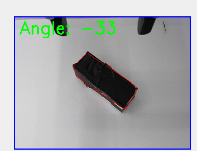
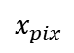
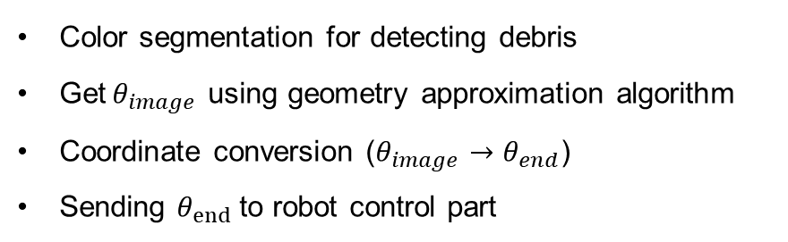
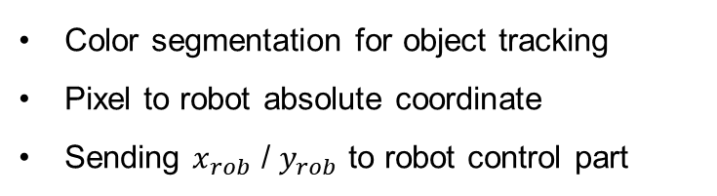
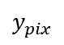
▣ Research Contents
Robot system for motion tracking and precise parsing
○ Image Processing Part
1-1) For Motion Tracking
1-2) For Catching Debris
Color segmentation for object tracking
Pixel to robot absolute coordinate
Sending $x_{rob}$ / $y_{rob}$ to robot control part
Color segmentation for detecting debris
Get${ θ}_{image}$ using geometry approximation algorithm
Coordinate conversion ($θ_{image}$ $→$ $θ_{end}$)
Sending $θ_{end}$to robot control part
$$x_{pix}$$
$$y_{pix}$$
Coordinate Transformation
Angle Detection
Notes:
높이 측정 알고리즘을 간략하게 설명드리면,
k-means 거리 기반 클러스터링으로 각 벽돌의 데이터를 분리하였습니다.
이후 거리정보를 의미하는 z-축 데이터에 이동 평균 필터를 사용해서 노이즈를 감쇄하였습니다.
마지막으로 rms 값을 추출하여 물체의 높이를 추정하였습니다.

Slide 7
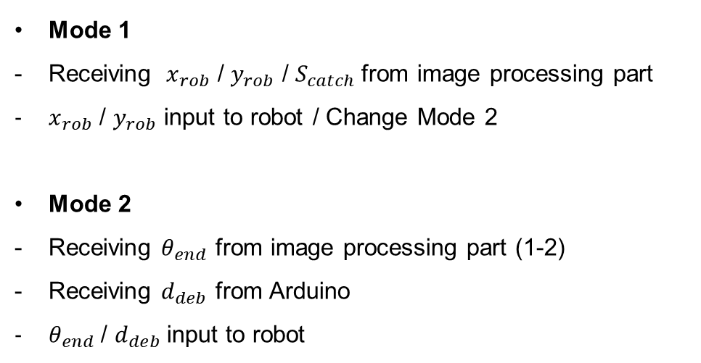
▣ Research Contents
Robot system for motion tracking and precise parsing
○ Arduino / Robot Control Part
2) Data Acquisition from Arduino
3) Robot Control
Connection distance sensor with Arduino
Serial communication between robot and Arduino
Mode 1
Receiving $x_{rob}$ / $y_{rob}$ / $S_{catch}$from image processing part
$x_{rob}$ / $y_{rob}$ input to robot / Change Mode 2
Mode 2
Receiving $θ_{end}$ from image processing part (1-2)
Receiving $d_{deb}$ from Arduino
$θ_{end}$/ $d_{deb}$input to robot
Notes:
높이 측정 알고리즘을 간략하게 설명드리면,
k-means 거리 기반 클러스터링으로 각 벽돌의 데이터를 분리하였습니다.
이후 거리정보를 의미하는 z-축 데이터에 이동 평균 필터를 사용해서 노이즈를 감쇄하였습니다.
마지막으로 rms 값을 추출하여 물체의 높이를 추정하였습니다.

Slide 8
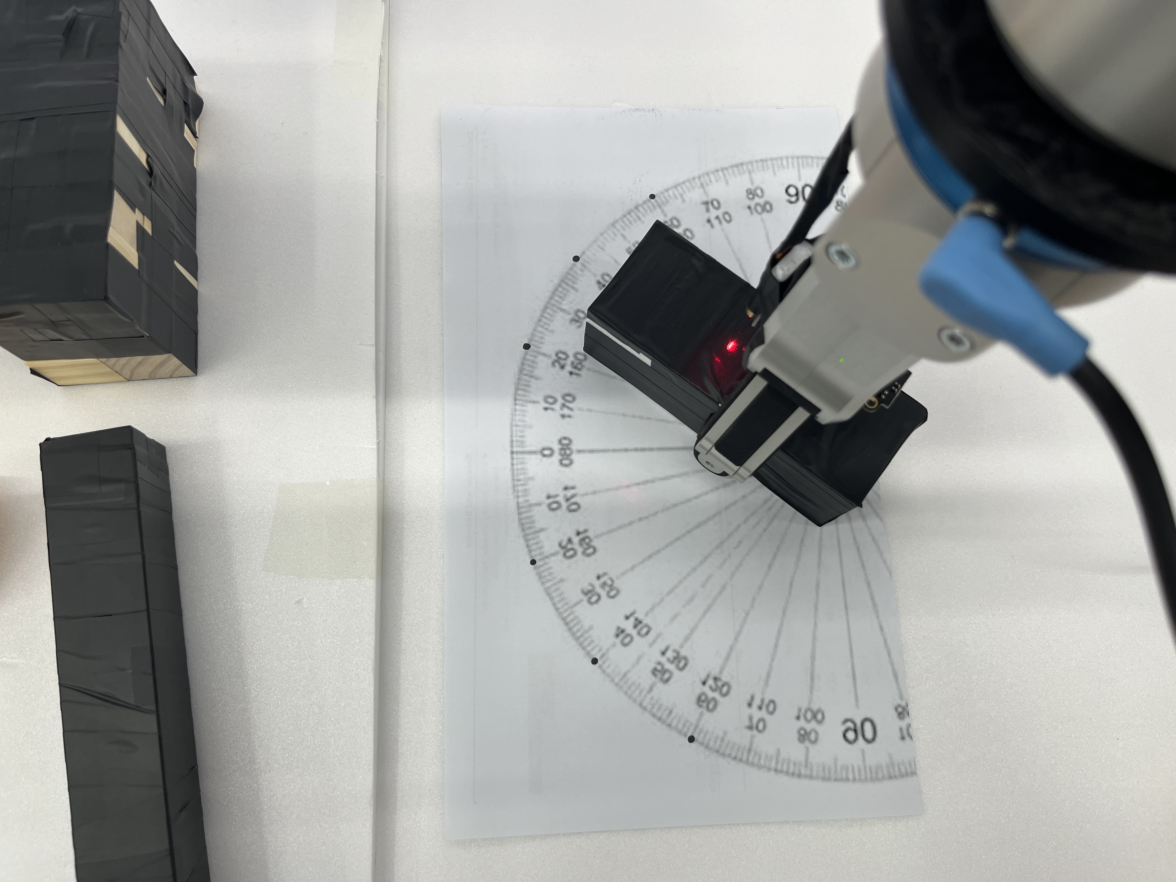
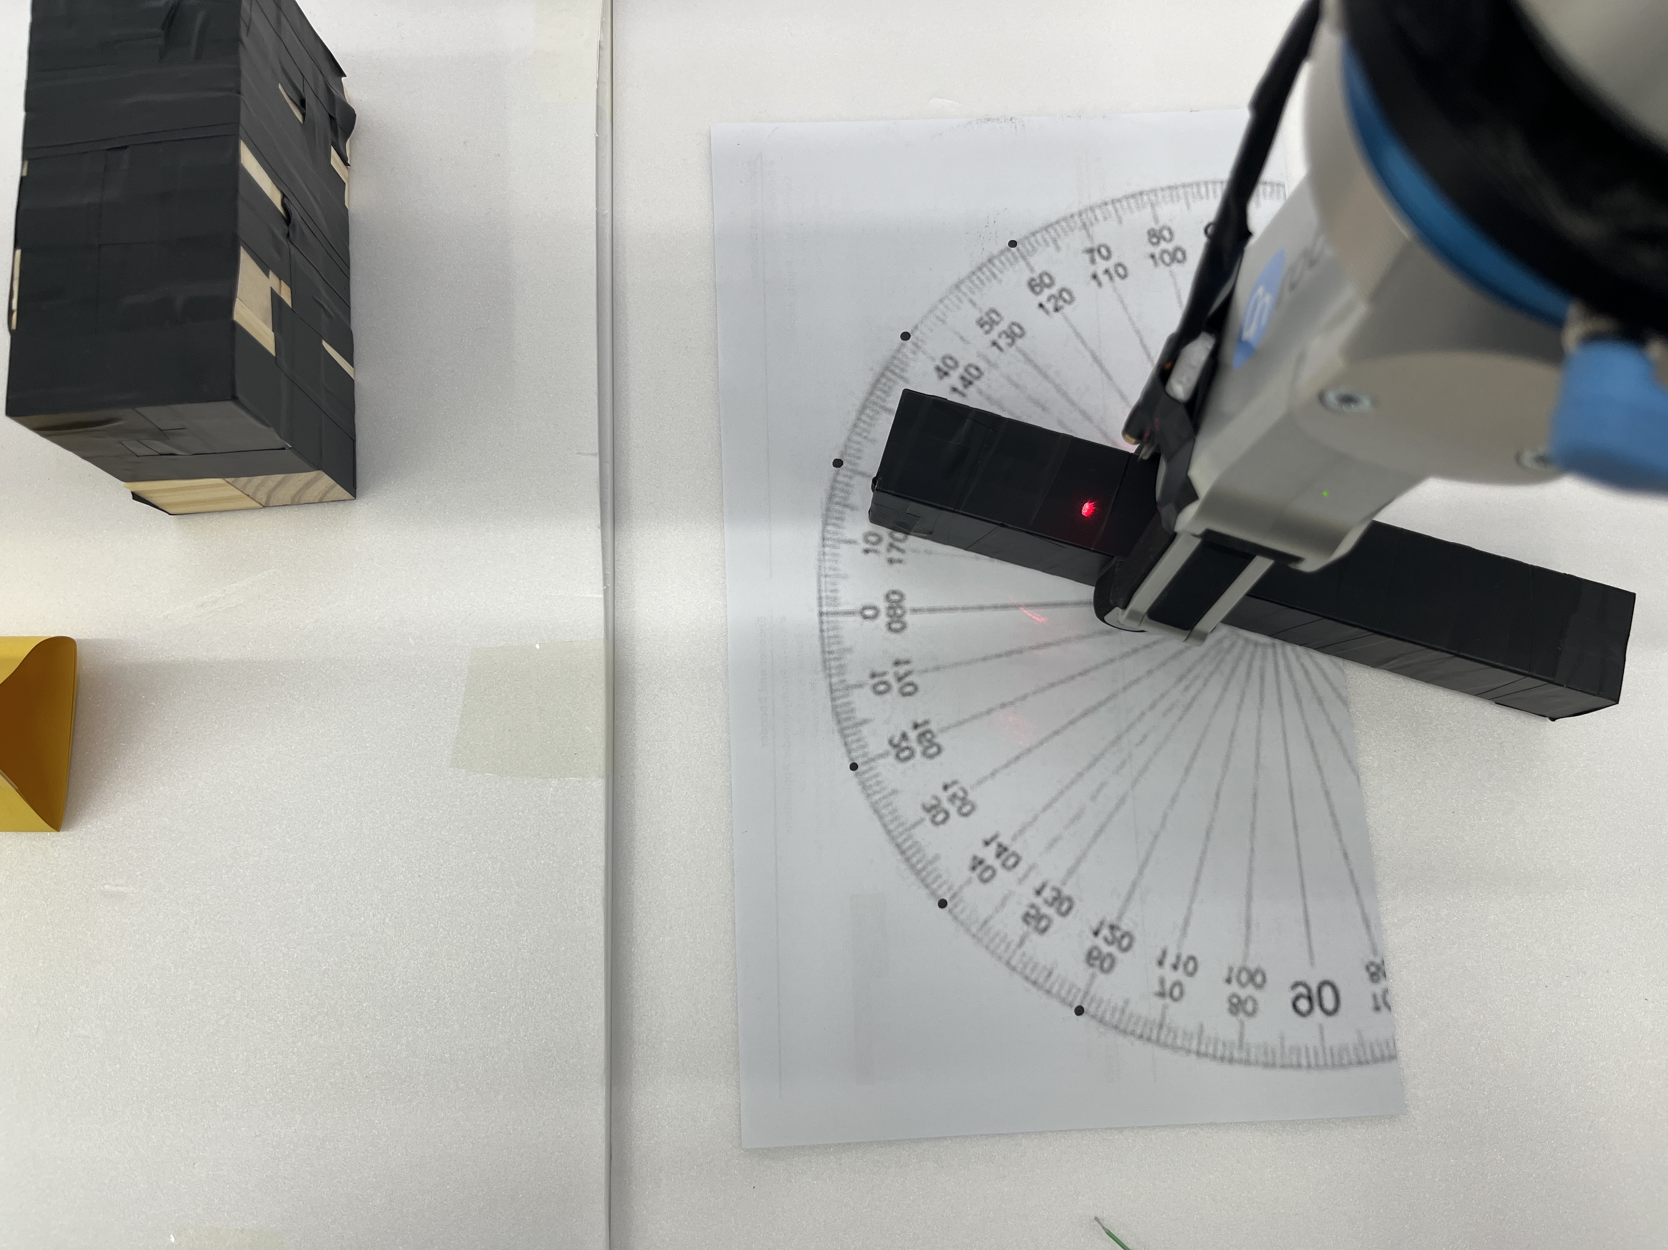
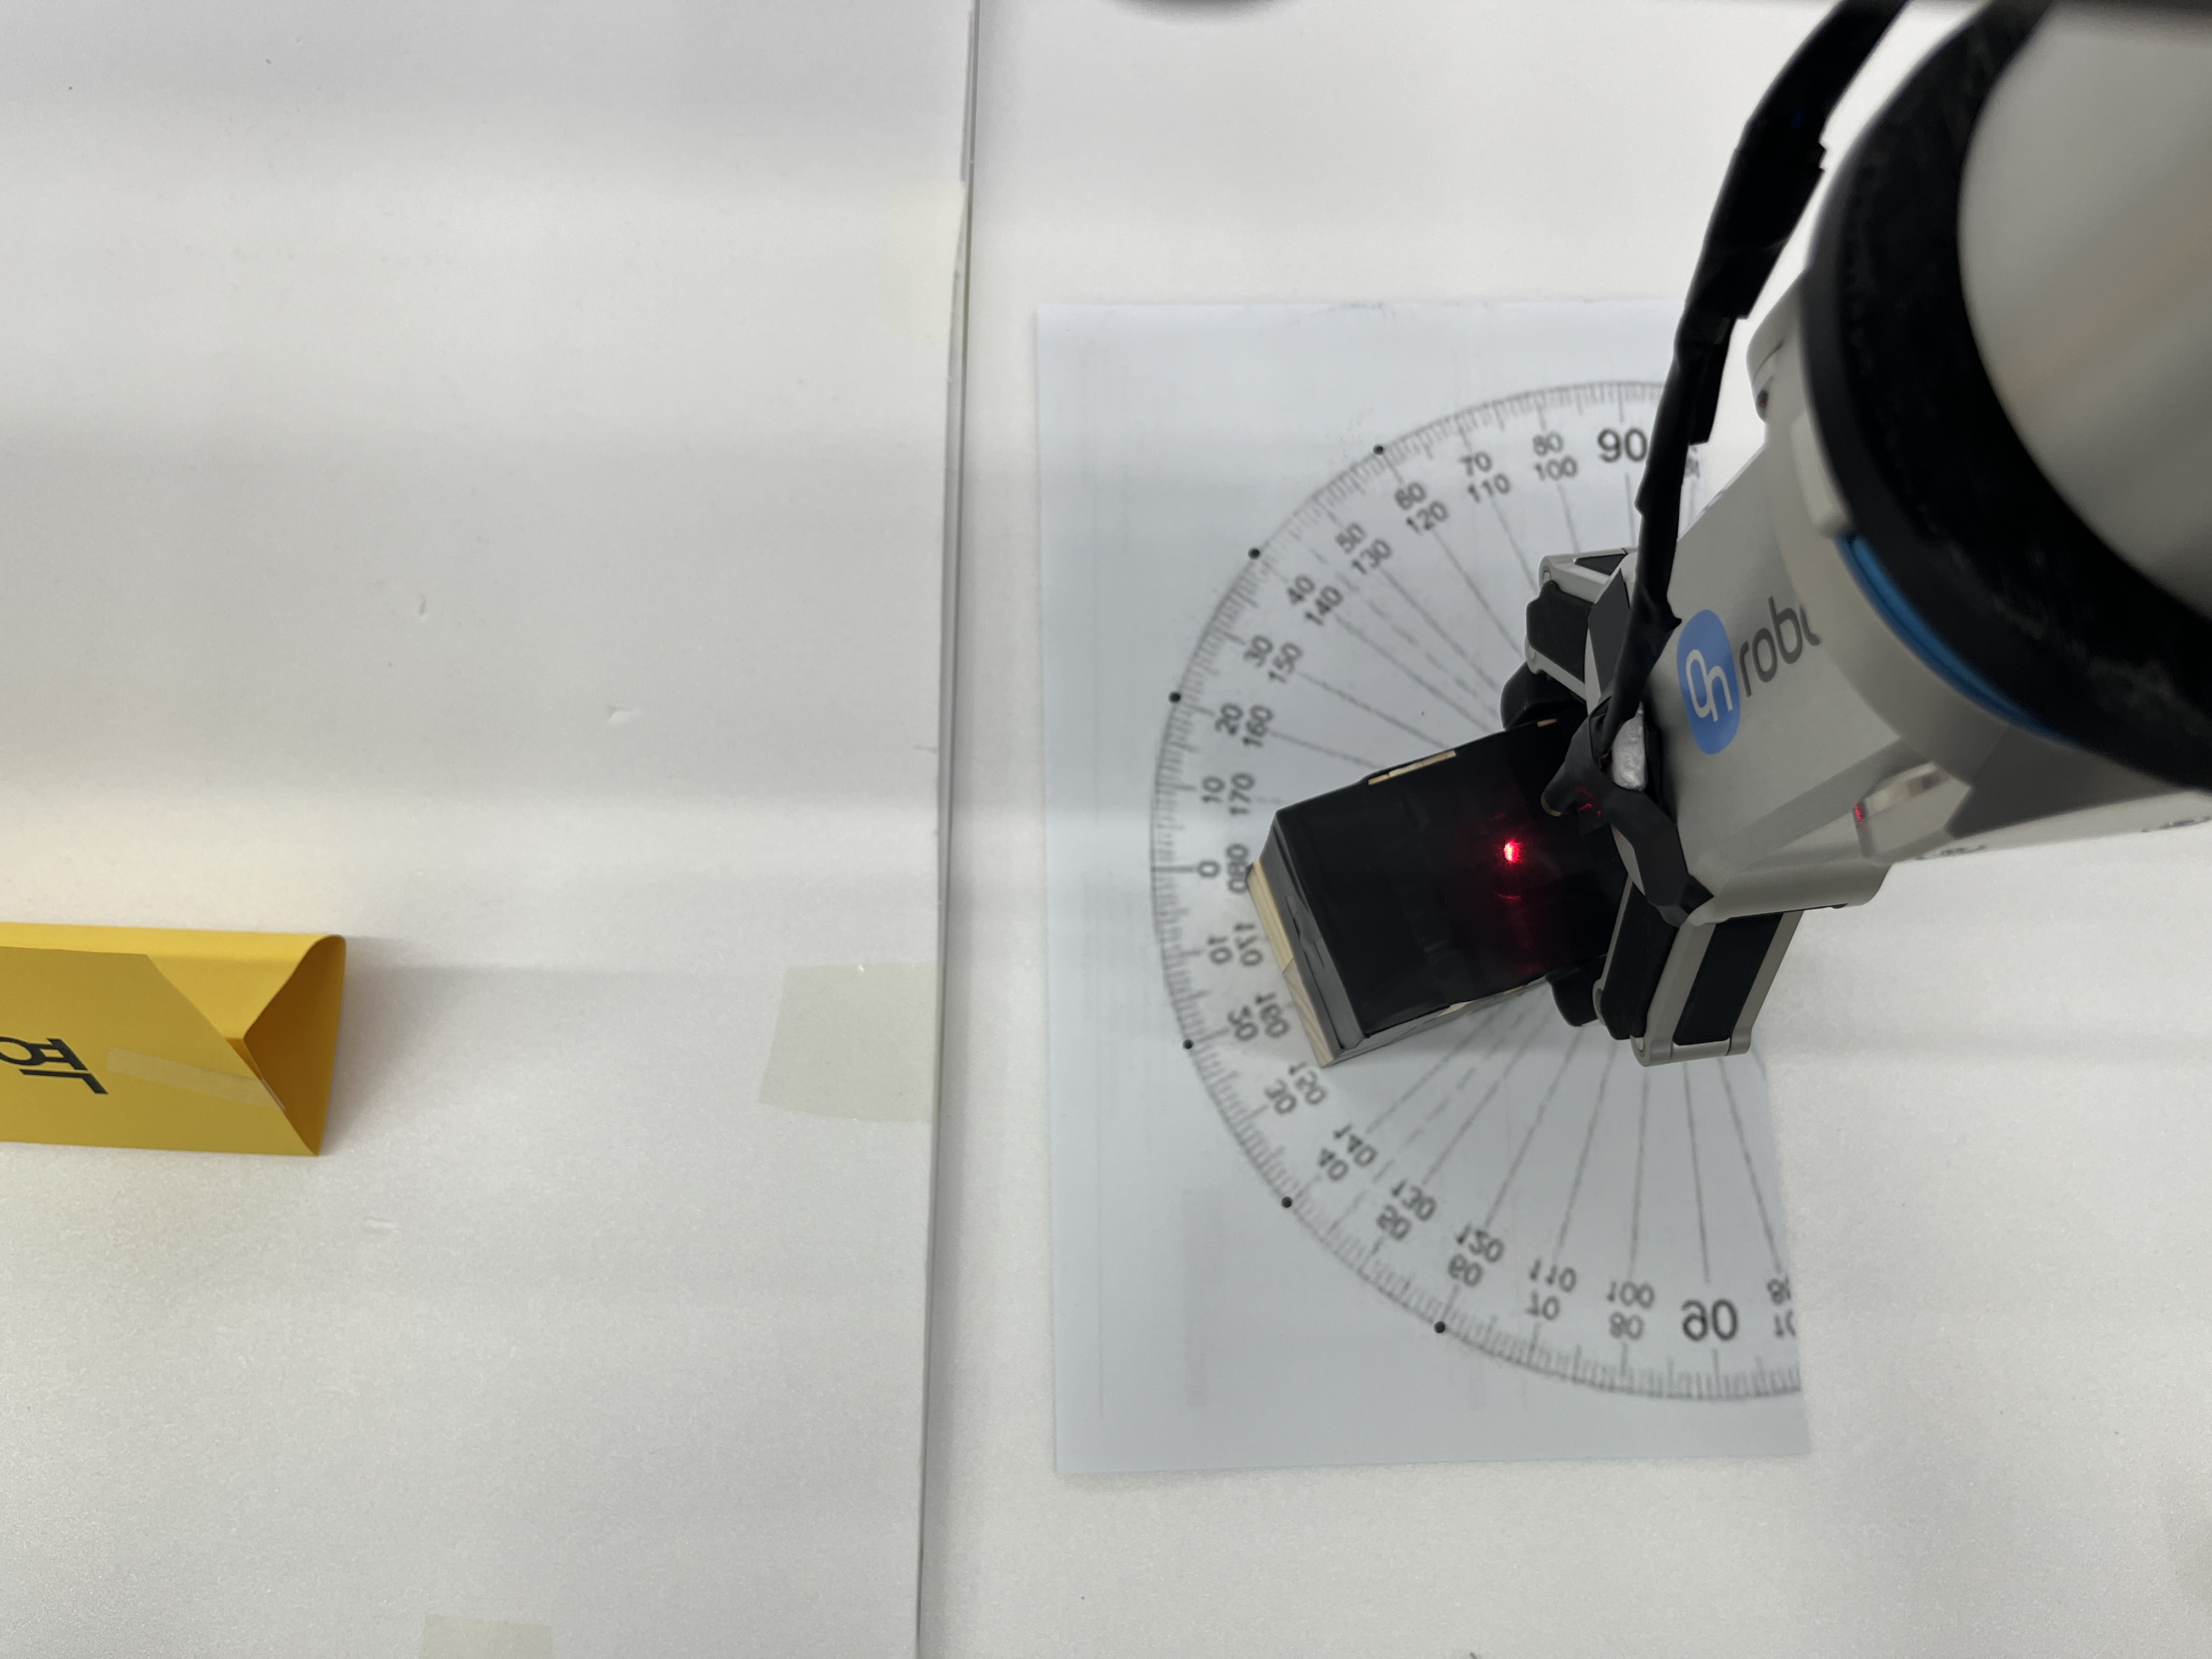

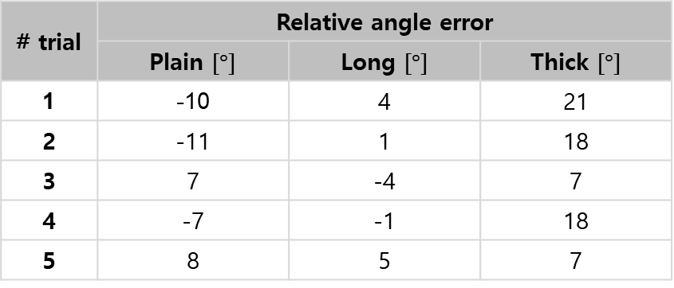
▣ Research Contents
Robot system for motion tracking and precise parsing
Performance Evaluation Method
Performance Evaluation
Reference angle acquisition using a protractor
Relative angle error measurement after catching object
Using plain / long / thick objects
# trial | Relative angle error | Description
 | Plain $[°]$ | Long $[°]$ | Thick $[°]$
1 | -10 | 4 | 21
2 | -11 | 1 | 18
3 | 7 | -4 | 7
4 | -7 | -1 | 18
5 | 8 | 5 | 7
Average relative angle error: 8.6 [$°$]
Relative angle error measurement
Notes:
평가 데이터셋에 대한 결과로 정확도 94.5% 의 높은 분류결과를 보였습니다.

Slide 9
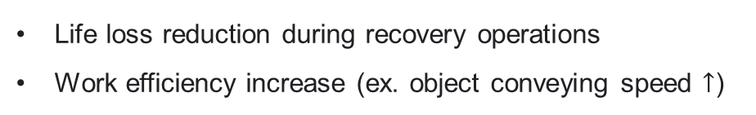
▣ Conclusion
Research result
Research Conclusion
Robot system for motion tracking and precise parsing development complete
Average relative angle error: 8.6 [°], goal achieved
Expected Outcome
Improvements
Life loss reduction during recovery operations
Work efficiency increase (ex. object conveying speed $↑$)
A variety of objects recognition using object’s feature
Automatic grip off in various / accurate positions
Angle measurement performance improvement
(ex. Camera calibration)
Wireless camera connection using embedded board
(ex. Jetson Nano)
Notes:
결론 입니다.
연구 목표 3가지 태스크 중 먼저 3차원 치수 측정을 가로세로 오차를 각각 1.92[mm], 1.93[mm]으로 기업에서 제시간 요구조건을 만족하였으나, 높이오차는 2.04[mm]로 요구조건을 만족하지 못하였습니다.
스마트폰 기반 높이 측정에 경우 좌우 평균 높이 오차 1.08 / 1.0[mm]으로 요구조건을 만족하였습니다.
마지막으로 벽돌 표면 결함 분류 성능은 94.5[%]로 요구조건을 만족하였습니다.
위 알고리즘을 통해 발생가능한 기대효과는 품질검사 능력 향상으로 인한 벽돌 품질 개선을 기대할 수 있습니다.
또한 레이저 센서와 같은 고가 센서가 아닌 3d tof 카메라 및 스마트폰을 사용함으로써 센서 가격을 크게 절감할 수 있습니다.
마지막으로 해외로 하드웨어 이전 등의 문제를 스마트폰 기반 알고리즘을 통해 국외로 기술 확대 등을 기대 할 수 있습니다.

Slide 10
Thank you
Notes:
이상입니다. 감사합니다.

